Slide 1

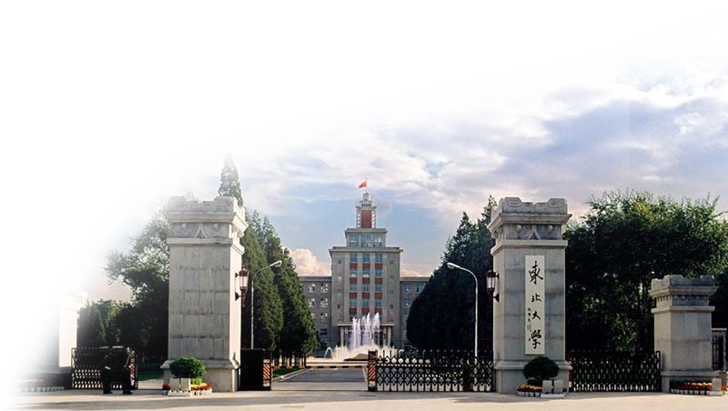
东北大学大型活动安全管理要点
安全督查一组 王荣坤 苑靖
2020年3月11日

Slide 2
目录
1
大型活动的概述
2
大型活动安全管理事故案例
3
大型活动过程中不安全因素的分析
4
大型活动安全责任的分解与落实
5
大型活动安全管理注意事项

Slide 3
一、大型活动概述
依据《国务院大型群众性活动安全管理条例》，大型活动是指法人或者其他组织面向社会公众举办的每场次预计参加人数达到1000人以上的活动。
高校大型活动是指学校有关部门组织的面向校内或社会观众的，以及社会团体利用学校的场所举办的，观众人数超过1000人以上的活动。校内超过500座位的室内场所有关活动建议参照大型活动进行安全管理。

Slide 4
一、大型活动概述
东北大学大型活动主要包括以下几种类型：
1.大规模考试，包括外语四、六级考试、计算机等级考试、社会借用学校场地举办的大型考试等；
2.大型庆典活动，包括开学典礼、毕业典礼、校庆、各类表彰大会等；
3.各类体育赛事，包括年度运动会、各种球类比赛、长跑等;
4.大型文艺演出，各类庆祝性、纪念性、娱乐性演出等;
5.人才招聘、“双选会”、技能大赛；
6.各二级学院、部门自行组织的人数超过1000人的活动或会议；
7.学校接受政府部门安排或接待社会团体利用学校场地举办的各类大型活动。
大型活动组织部门通常有学生管理部门、学校综合管理部门、党委办公室、宣传部、组织部、教学管理部门、体育部、工会、团委等。

Slide 5
二、大型活动安全管理事故案例
大型活动由于短时内人员高度集中，一旦发生紧急情况局面难以控制，易发生群死群伤，重大财产损失恶果，并由此产生负面社会影响。国内外大型活动由于组织管理不当，恶性事故并不鲜见。

Slide 6
二、大型活动安全管理的重要性
案例1：新疆克拉玛依市教委中小学生汇报演出火灾事件
1994年12月8日，新疆克拉玛依市发生恶性火灾事故，由于会场8个疏散门仅开启了1个，导致人员无法及时疏散，最终造成325人死亡，132人受伤。带给人们的伤害和社会影响延续数年。
案例2：上海外滩新年活动踩踏事件
2014年12月31日，上海外滩举行新年跨年夜活动，由于事先对隐患估计不足，没有采取防范措施，发生了多人摔倒、叠压，致使拥挤踩踏事件发生，造成36人死亡，49人受伤。
案例3：贝克汉姆到同济大学活动引发踩踏事故
2013年6月21日，贝克汉姆一行赴同济大学参加足球互动活动，小贝走进同济大学球场后，上千学生涌向球场铁门，出现了组织者没有预料到的事件，发生了踩踏事故，结果造成6人负伤，活动被迫取消。

Slide 7
三、大型活动过程中不安全因素分析
大型活动中存在着诸多不安全因素，主要包括管理因素、场所因素、设备设施因素、人的因素等。

Slide 8
三、大型活动过程中不安全因素分析
1.管理因素：
(1)沟通协调不够导致入场秩序混乱；
(2)组织计划不完善，引发入场观众情绪失控；
(3)分工责任不明确，导致紧急情况指挥失灵；
(4)整体情况不清导致现场指挥失误；
(5)安全教育不落实导致疏散无序；
(6)活动前未排查隐患导致无法有效控制突发事件。

Slide 9
三、大型活动过程中不安全因素分析
2.场所因素：
(1)场地的环境和条件不能满足活动的安全要求；
(2)参加活动的观众超过场地规定容量；
(3)活动场所悬挂物不牢固可靠；
(4)疏散门不符合疏散要求，活动中不能保证全部开启；
(5)疏散通道狭窄或有障碍物。

Slide 10
三、大型活动过程中不安全因素分析
3.设备设施因素：
(1)活动现场临时设施不稳定牢固；
(2)临时接线存在漏电隐患；
(3)临时电器设备功率超过电源容量；
(4)舞台、桁架等不稳定牢固；
(5)观众席防护栏不牢固；
(6)应急设施（消防、应急照明、应急广播）等不可用。

Slide 11
三、大型活动过程中不安全因素分析
4.人的因素：
(1)因发生口角、摩擦引发相互间斗殴滋事；
(2)混入场内闲杂人员恶意肇事；
(3)意外伤害事件造成观众情绪波动；
(4)各类突发疾病包括心理疾病等现场发作；
(5)学习生活压力较大者借机生事。

Slide 12
三、大型活动过程中不安全因素分析
5.自然环境因素：
(1)突发降雨导致观众惊恐混乱；
(2)突发降雨导致设备失灵、漏电；
(3)大风导致场所悬挂物坠落伤人。

Slide 13
四、大型活动安全责任的分解与落实
大型活动安全管理参与者包括活动组织方、场地提供方和活动服务提供方。
1.组织方的责任与义务
活动的组织方负责整个活动中的安全事项，是安全责任的主体。
(1)办理大型活动许可手续；
(2)制定应急救援预案；成立安全工作领导小组、成立现场应急领导小组、成立专项应急救援小组、任命现场总指挥；
(3)组织应急救援预案演练（可桌面推演），并作演练记录；
(4)与入场施工和活动服务方签订安全协议；

Slide 14
四、大型活动安全责任的分解与落实
(5)对活动管理人员进行安全教育（要求：分层次、有针对性、全覆盖）；
(6)负责安保及医护人员配置；
(7)确定观众入场的方式（集体入场、凭证、凭票等）及安检措施（要求：采取有效措施，控制无关人员入场，确保入场秩序）；
(8)制定控制观众流量措施；
(9)负责现场和户外临时搭建的舞台、桁架、广告、宣传设施的安全；
(10)场地施工和服务方资质检查与作业过程安全监管。

Slide 15
四、大型活动安全责任的分解与落实
2.场地提供方的责任与义务
活动的场地提供方主要责任是确保场地硬件设施的安全，为活动组织方提供可靠的安全环境。
(1)与主办（承办）方签订安全协议;
(2)活动期间保证全部安全门开启、疏散通道畅通，有专人看护;
(3)消防设施（灭火器、消火栓等）有效可用，无遮挡;
(4)应急设施（应急照明、应急广播、视频监控）完好可用;
(5)场内设施如棚顶、桁架、悬挂物、场内器材等牢固稳定;
(6)活动前进行场所区域内可疑物排查;
(7)设置缓冲区。

Slide 16
四、大型活动安全责任的分解与落实
3.活动服务方的责任与义务
活动的服务方主要责任是确保所提供的设施和服务安全可靠。
(1)向主办方提交资质证书、法人证明、法人委托书等材料;
(2)与主办方签定安全协议;
(3)向主办方提供入场人员名单，对入场员工进行安全教育;
(4)如涉及动火与高处作业，需提前办理审批手续;
(5)特种作业（电工、焊工等）须持证上岗；
(6)对作业过程进行安全监管。

Slide 17
五、大型活动安全管理注意事项
1.制定具有可操作性的应急救援预案
应急救援预案是针对可能发生的安全事故所制定的应急处置方法和操作步骤，因此预案的最根本要求是具有可操作性和针对性。
为了增强预案的可操作性，在制定预案时应注意如下事项：
(1)现场总指挥是现场安全掌控人，活动前应查看场地，熟悉环境，活动中坚持现场指挥，要确保与各小组负责人和相关负责人建立有效的联系方式，确保紧急情况下有机联动；
(2)明确各专项救援小组的职责分工，人力配备落到实处；
(3)应急救援各小组成员应熟知自己的职责，做到时时事事心中有警情，按统一部署履职尽责；
(4)建立紧急情况下现场总指挥与各小组及成员的联动机制和配合机制，确保现场指令通达。

Slide 18
五、大型活动安全管理注意事项
2.确保安全通道畅通无阻
安全通道是生命之道，大型活动最大的危害是发生踩踏事故，而造成踩踏事故的主要原因是安全疏散通道堵塞或安全门锁死。场地提供方要确保安全门在活动期间全部开启，疏散通道不能有任何障碍物，疏散标识完整、清晰、指示方向准确无误。

Slide 19
五、大型活动安全管理注意事项
3.确保应急装备有效可用
应急装备在发生紧急情况时可为场地提供应急照明、应急广播等功能，为观众迅速离场创造条件，为下达应急命令提供通道。场地提供方除须定期对应急装备进行检查测试外，每次活动开始前还应对应急装备进行现场检查，确保随时可用。

Slide 20
五、大型活动安全管理注意事项
4．注意及时留存安全管理材料
活动组织方应及时整理、妥善保管安全管理活动中所形成的资料，以备安全管理部门查验，同时在发生事故时为事故调查提供履职依据。安全管理材料包括安全活动批件、安全工作方案、应急救援预案、各方资质材料、演练与安全教育记录等。

Slide 21
不当之处，敬请批评指正。
谢 谢！

